Slide 1


Prorrogação componente de qualidade
Maio, 2026

Slide 2

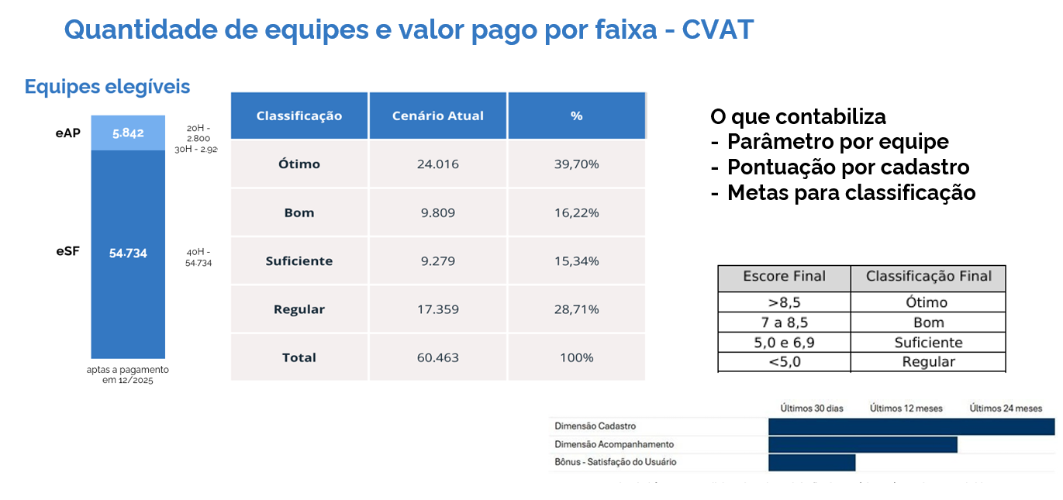
2025 Q3 | Impactos da Simulação CVAT

Slide 3
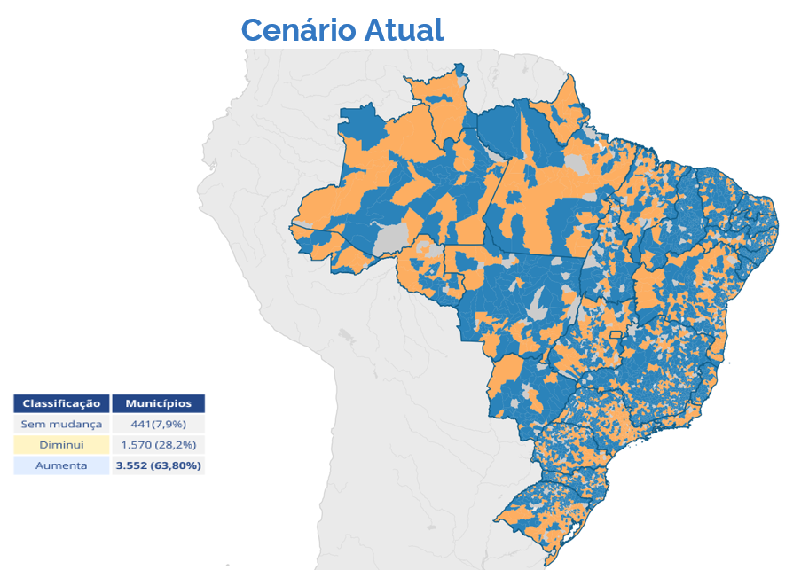
2025 Q3 | Impactos da Simulação CVAT
https://www.stanleymendes.com/simulador_cvat.html

Slide 4
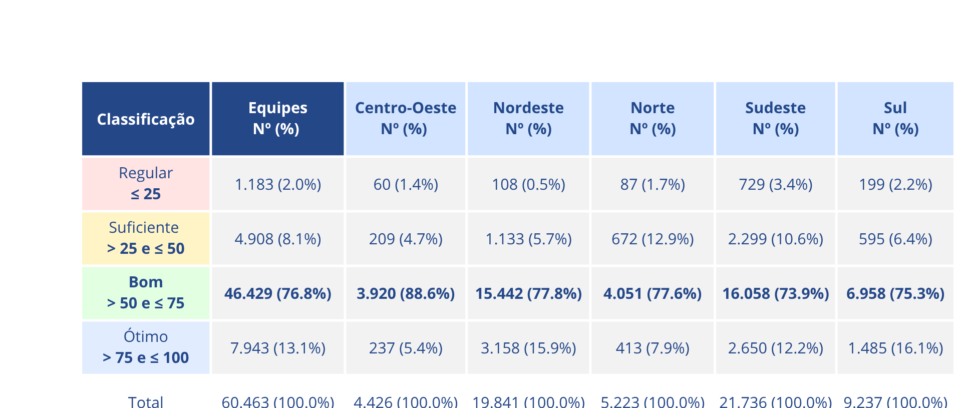
2025 Q3 | Impactos da Simulação Qualidade
Distribuição nacional das equipes

Slide 5
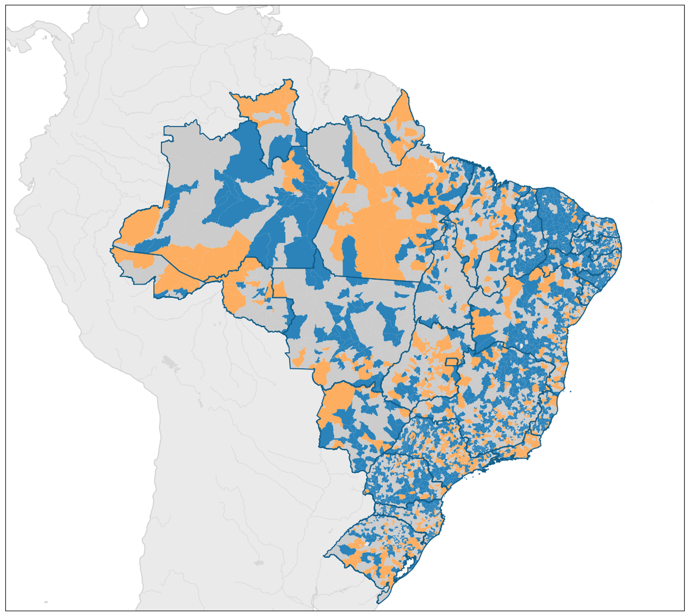
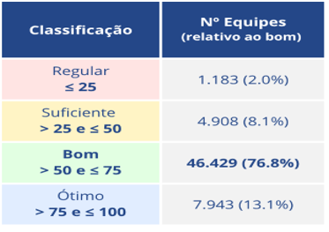
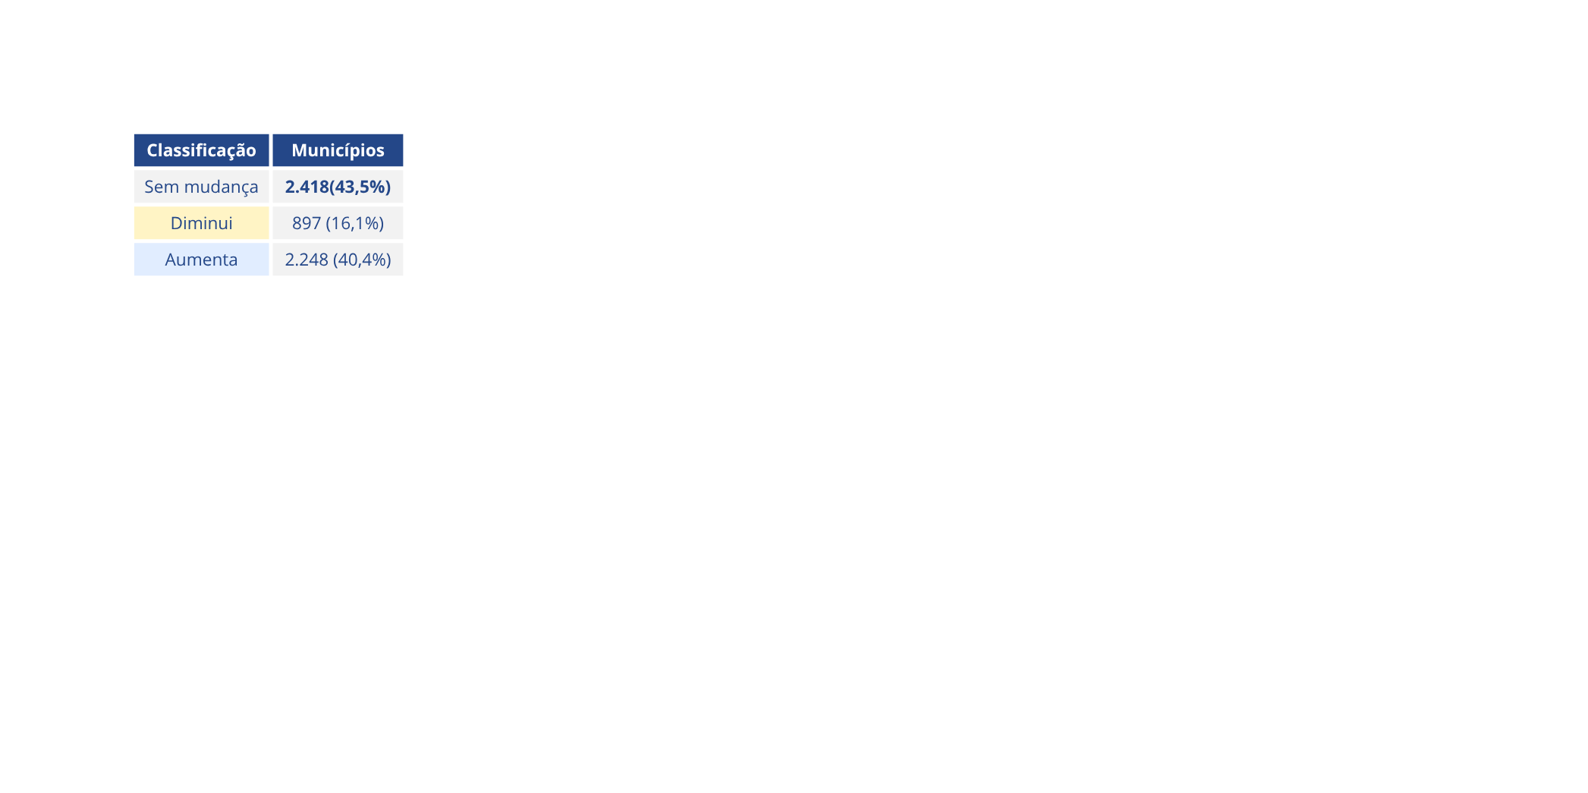
2025 Q3 | Impactos da Simulação Qualidade

Slide 6
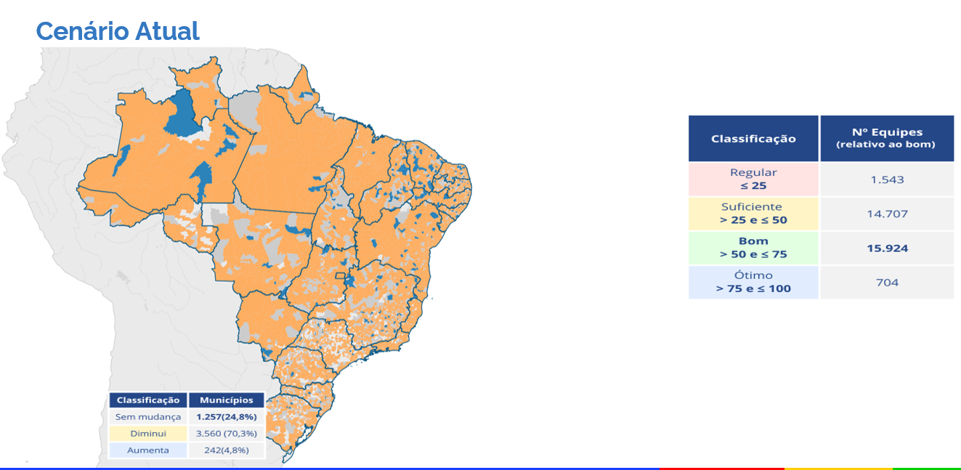
2025 Q3 |Impactos da Simulação Qualidade - eSB

Slide 7
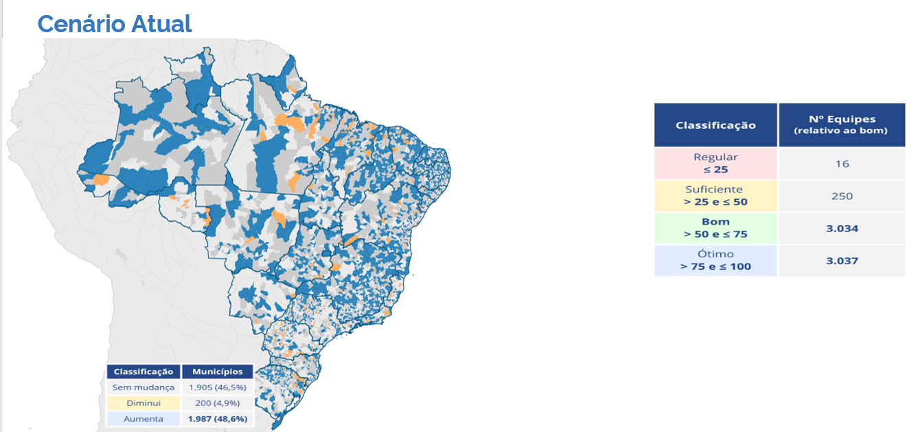
2025 Q3 |Impactos da Simulação Qualidade - eMulti

Slide 8
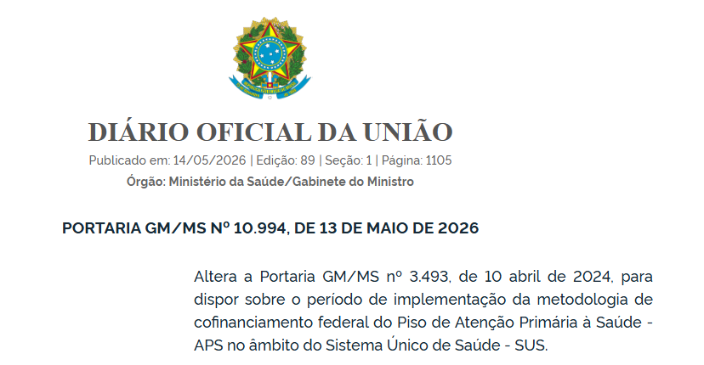
Pactuação componente de Qualidade
https://www.in.gov.br/web/dou/-/portaria-gm/ms-n-10.994-de-13-de-maio-de-2026-705373819

Slide 9
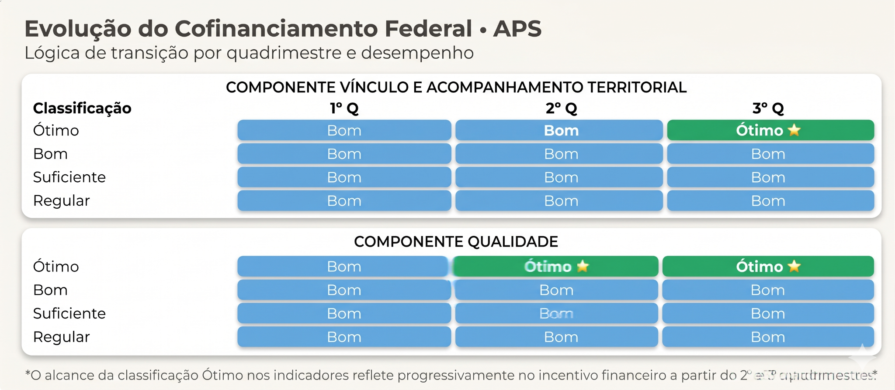
Portaria GM/MS Nº 10.994
Implantação parcial do componente de qualidade para as eSF, eAP, eSB 40h e eMulti
Quadrimestre de monitoramento: reflete o cofinanciamento no quadrimestre seguinte.
Áreas temáticas, metas e método de cálculo poderão ser aprimorados, atualizados ou alterados (pactuação).

Slide 10
Marcela Alvarenga
Assessoria Técnica
Conasems

